Slide 1
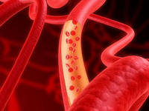
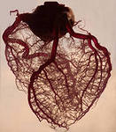
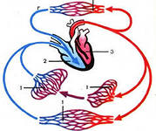
Раздел 2. Анатомия
Тема 2.8. «Система органов крово-и лимфообращения»
Тема занятия «Кровообращение»

Slide 2
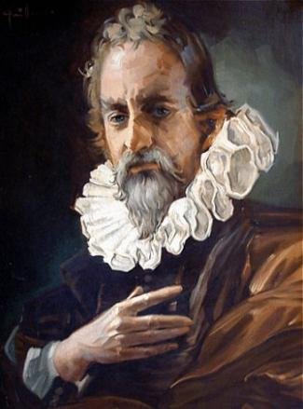
ВСПОМНИ
РАЗМЫШЛЕНИЯ
М. Сервет указал на то, что кровь, выходя от сердца, совершает «длинный и удивительный путь» вокруг всего тела.
Труд «Dialogi de trinitate», в котором шла полемика против учения о Троице. 1532 г.
«..размышляя о крещении младенцев своем сочинении он уделил несколько страниц кровообращению и описал открытый им малый круг кровообращения, 1553 г.
Мигель Сервет

Slide 3
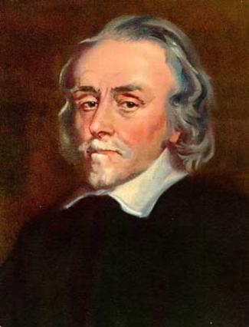
ЭКСПЕРЕМЕНТЫ
1598 году он слушая лекции знаменитого анатома Фабрицио д'Аквапенденте. Этот ученый открыл в венах особые клапаны. Правда, он не понял их значения, и для него они оказались лишь деталью строения вен.
Гарвей задумался над ролью этих клапанов. Но одних размышлений для ученого недостаточно. Нужен опыт, эксперимент. И Гарвей начал с опыта над самим собой. Туго перевязав свою руку, он увидел, как рука ниже перевязки вскоре затекла, вены набухли, а кожа потемнела. Когда набухшая вена на одной ноге была надрезана, из пореза закапала густая темная кровь.
Еще раз сверкнул ланцет. Теперь вена была надрезана на другой ноге, но выше перевязки. Из пореза не вытекло ни одной капли крови. Ясно, что ниже перевязки вена переполнена кровью, а над перевязкой крови в ней нет. Что могло это означать?
Уильям Гарвей

Slide 4
ЧТО ЗНАЕМ О СЕРДЦЕ?
Сердце ( соr, καρδιά) —фиброзно-мышечный полый орган, обеспечивающий посредством повторных ритмичных сокращений ток крови по сосудам;
Присутствует у всех живых организмов с развитой кровеносной системой;
Сердечная мышца представляет собой особый вид поперечно-полосатой мышечной ткани, встречающейся исключительно в сердце;
Масса сердца имеет разный вес взависимости от пола и вида животного организма

Slide 5
Схема
«Система органов кровообращения
Сосуды
Артерии
Вены
Сердце
Капилляры
Система органов кровообращения

Slide 6
ЭВОЛЮЦИОННЫЕ ИЗМЕНЕНИЯ
Класс животных | Среда обитания | Тип дыхания | Строение сердца, Круги кровообращения
Рыбы | водная | жаберный | Двухкамерное, один круг кровообраще ния
Амфибии | Наземная водная | Жаберный, легочный, поверхностью тела | Трех камерное, два круга кровообращения
Рептилии | наземная | Легочный, поверхностью тела | Трех камерное, два круга кровообращения
Птицы | Воздушно-наземный | Легочный, воздухоносные мешки | Четырех камерное, два круга кровообращения
Млекопитающие | Наземная, водная, воздушная | Легочный | Четырех камерное, два круга кровообращения

Slide 7
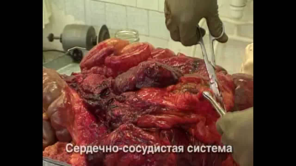
ПОДУМАЙ!
Как вы думаете, с какими системами органов, непосредственно взаимодействует система кровообращения?
В каком виде профессиональной деятельности необходимы знания о сердце?

Slide 8
Раздел 2. Анатомия
Тема 2.8. «Система органов крово-и лимфообращения»
Изучение нового материала

Slide 9
ПЕРЕЧЕНЬ ИЗУЧАЕМЫХ ВОПРОСОВ
Характеристика и значение системы кровообращения и связь ее с другими системами.
Сердце, его строение, положение, иннервация и кровоснабжение.
Нервно-мышечная система сердца.
Круги кровообращения у взрослых животных.
Общая характеристика строения сосудов.

Slide 10
ОСНОВНЫЕ Понятия
Кровообращение
Кровеносные сосуды
— эластичные трубчатые образования, по которым силой ритмически сокращающегося сердца или пульсирующего сосуда осуществляется перемещение крови по организму.
- это движение крови по кровеносной системе, обеспечивающее обмен веществ и отчасти энергетический режим организма; у высших животных
обусловлено работой сердца.

Slide 11
Функции системы органов кровообращения
Перераспределения тепла в организме
Транспорт гормонов и других биологически активных веществ
Защитная
функция
Транспортная функция
Терморегулирующая функция
Гуморальная
функция
Обеспечивается функциями крови (пиноцитоз, фагоцитоз) - форменными элементами крови
Транспорт кислорода к органом и углекислого газа к легким
Транспорт крови с питательными веществами и продуктов распада к органам выделения

Slide 12
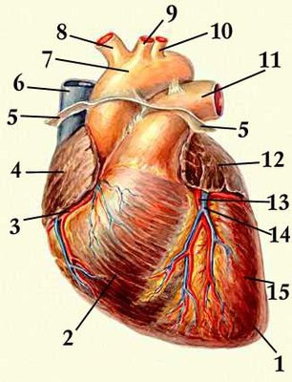
Сердце (cor), вид спереди
1 — Верхушка сердца;
2 — правый желудочек;
3 — правая венечная артерия;
4 — правое ушко;
5 — перикард (отрезан);
6 — верхняя полая вена;
7 — аорта;
8 — плечеголовной ствол;
9 — левая общая сонная артерия;
10 — левая подключичная артерия;
11 — лёгочный ствол;
12 — левое ушко;
13 — передняя межжелудочковая ветвь левой венечной артерии;
14 — большая вена сердца;
15 — левый желудочек.

Slide 13
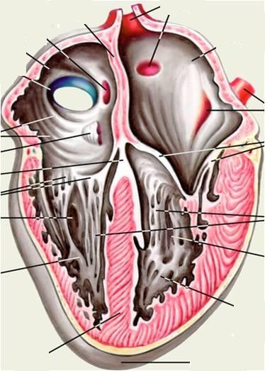
Внутренние строение Сердца
ПЕРИКАРД
ЭНДОКАРД
МИОКАРД
ЭПИКАРД
СТВОРЧАТЫЙ И ПОЛУЛУННЫЙ КЛАПАНЫ
ТРЁХСТВОРЧАТЫЙ КЛАПАН
ДВУХСТВОРЧАТЫЙ КЛАПАН
ПОЛУЛУННЫЕ ИЛИ КАРМАШКОВЫЕ КЛАПАНЫ

Slide 14

Анализ видеофрагмента

Slide 15
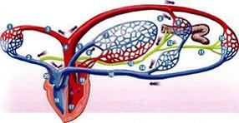
КРУГИ КРОВООБРАЩЕНИЯ
Малый круг кровообращения начинается из ………….
Большой круг кровообращения начинается самым крупным сосудом – аортой выходящей из ………

Slide 16
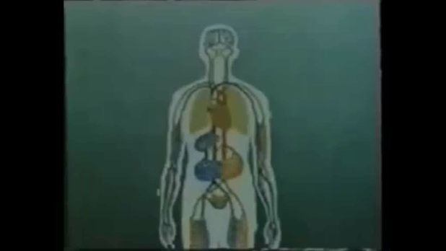
Анализ Видеофрагмента

Slide 17
Сосуды
Проводящие (артерии, вены, артериальные анастомозы)
Питающие (капилляры)
Эндотелий (первый плоский слой клеток, хорошо развит в капиллярах)
Адвентиция – tunica externa, состоит из эластичных и гладких мышечных волокон
Внутренняя оболочка – tunica intima, состоит из эластичных волокон
Средняя или мышечная – tunica media, состоит из мышечных волокон.
Notes:
17

Slide 18
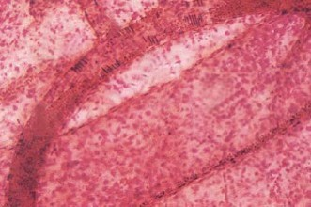
Строение артерий
Артериолы — мелкие артерии, по току крови предшествующие капиллярам В их сосудистой стенке преобладают гладкие мышечные волокна.

Slide 19
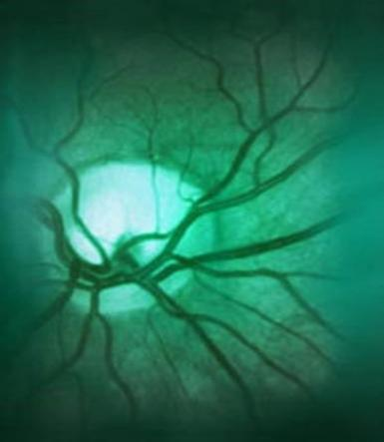
Строение капилляров
Капилляры — это мельчайшие кровеносные сосуды, настолько тонкие, что вещества могут свободно проникать через их стенку. Через стенку капилляров осуществляется отдача питательных веществ и кислорода из крови в клетки и переход углекислого газа и других продуктов жизнедеятельности из клеток в кровь

Slide 20
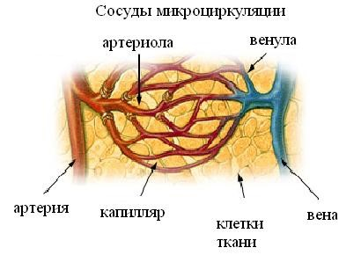
Строение вен
Венулы — мелкие кровеносные сосуды, обеспечивающие в большом круге отток обедненной кислородом и насыщенной продуктами жизнедеятельности крови из капилляров в вены.
Вены — это сосуды, по которым кровь движется к сердцу. Стенки вен менее толстые, чем стенки артерий и содержат соответственно меньше мышечных волокон и эластических элементов

Slide 21
РЕФЛЕКСИЯ
Определите по предложенной шкале следующие показатели:
А) Мне было интересно на занятии:
Б) Я усвоил материал по данной теме:
В) Учебный материал был понятен и доступен для понимания:

Slide 22
ДОМАШНЯЯ РАБОТА
Используя специализированные издания в области ветеринарии, выпишите заболевания, связанные с органами кроветворения и иммунной системой, сделайте краткую аннотацию с указанием источника информации.

